Slide 1
Cadrage du projet :
Automatisation du delivery
Ingénierie – Architecture & Expertise système
Philippe NAKACHE / Thomas MAILLARD- 2020
Notes:
MAJ

Slide 2

Evolution du socle linux
Contexte – Problématique
Enjeux du projet
Workflow
Catalogue de services
Use Cases
Planning prévisionnel
Portail de services (CMP)
1
2
3
4
5
6
7
Obsolescence S4 – Préconisations DIO

Slide 3
Contexte et problématique
La multiplication des applications, des acteurs et donc des demandes soulèvent plusieurs points :
Risques d’hétérogénéité du parc VM
Les équipes d’exploitation et d’ingénierie doivent être sizées correctement pour palier à la charge
Gestion de process différent en fonction de la demande
Gestion des droits d’habilitations
Connaissances des règles d’ingénierie lors de la réalisation des demandes
Le PGDC impliquera un changement d’infrastructure et de modèle d’intégration

Slide 4
Evolution du socle linux
Contexte – Problématique
Enjeux du projet
Workflow
Catalogue de services
Use Cases
Planning prévisionnel
Portail de services (CMP)
1
2
3
4
5
6
7
Obsolescence S4 – Préconisations DIO

Slide 5
Enjeux du projet
Automatiser le delivery de manière standard et conforme à la politique industrielle et aux règles d’ingénierie
Augmenter la productivité et donc réduire le time to market
Réduire les risques IT (Opérations manuelles)
Consommation à la demande afin que tous les acteurs puissent commander un service standardisé
Augmenter le confort intellectuel afin que les équipes ne réalisent pas des tâches pour lesquelles ils n’ont aucune valeur ajoutée
Se débarrasser d’un maximum des opérations récurrentes susceptibles de faire perdre du temps

Slide 6
Evolution du socle linux
Contexte – Problématique
Enjeux du projet
Workflow
Catalogue de services
Use Cases
Planning prévisionnel
Portail de services (CMP)
1
2
3
4
5
6
7
Obsolescence S4 – Préconisations DIO

Slide 7
Catalogue de services
Pour atteindre ces enjeux, il est tout d’abord impératif de définir précisément quels services seront concernés.
Le catalogue de services est une liste des services standard que nous allons proposer à nos clients en tant que fournisseur de service.
Ce catalogue est un sous-ensemble du portefeuille de services et ne comprend que les services actifs et approuvés au niveau de la stratégie GRDF.
Le but du catalogue de services est d’assurer le delivery d’un service de qualité, reproductible et standardisé.
L’élaboration de ce catalogue permettra d’obtenir une vue précise et synthétique des services proposés

Slide 8
Catalogue de services
Les grandes familles de services
IAAS (Infrastructure AS A Service)
Provisioning VM avec uniquement les services d’infrastructures
Provisioning VM typé middleware
Provisioning VM type base de données
Décommissionnement VM
NAAS (Network as a service)
Gestion DNS
Réseau (creation VIP / flux..)
…
RAAS (Run as a service)
Gestion des FS
Gestion des ressources (CPU / Mémoire / etc…)
Gestion des users
Gestion courante OS (Sudo / NFS / Snapshots..)

Slide 9








Catalogue de services
OS
Provisioning de VM avec services d’infrastructure
Environnement : Bac à sable
OS +Middleware/Service
Provisioning de VM GRDF +
Apache
Tomcat
Jboss
PHP
IIS
…
Environnement : Tous
OS + Bases de données
Provisioning de VM typé :
Postgres
SQL Server
Environnement : Tous
Retirement
Décommissionnement VM Redhat / Windows avant accostage
Environnement : Build
Acteurs : DEV / Conduites
Décommissionnement VM Redhat / windows après accostage
Environnement : Run
Acteurs : POI
IAAS
Chacun de ces services seront détaillés lors des définitions des uses cases (process fonctionnels)

Slide 10
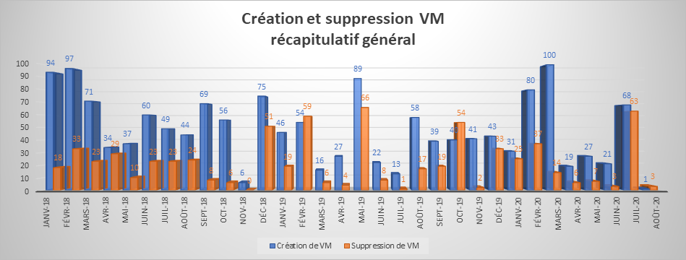
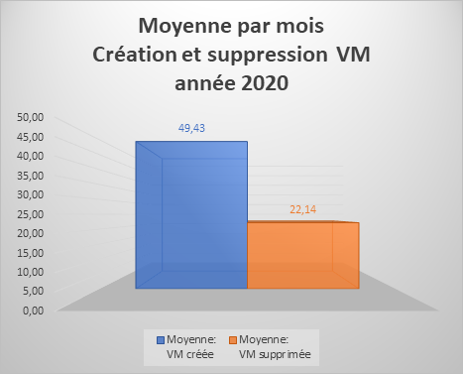
Catalogue de services
Nombre de provisioning et de décommissionnement de VM
IAAS
Provisioning : 50 VM par mois en moyenne. Délai moyen de delivery 3 à 4 semaines
Décommissionnement : 20 VM par mois en moyenne.

Slide 11
Catalogue de services
RAAS (Run As A Service)
Gestion des FS
Gestion des attributions de droits (sudoers / groupe admin..)
Gestion des snapshots
Gestion des NFS (Montage NAS post VM installation)
Gestion des ressources VM (CPU / Mémoire..)
Environnement : Tous
Nombre de gestes d’exploitation : 30 demandes mensuelles

Slide 12
Catalogue de services
NAAS (Network As A Service)
Gestion des DNS
Gestion sur les F5 (creation de VIP, etc..)
…
Environnement : Tous

Slide 13
Evolution du socle linux
Contexte – Problématique
Enjeux du projet
Workflow
Catalogue de services
Use Cases
Planning prévisionnel
Portail de services (CMP)
1
2
3
4
5
6
7
Obsolescence S4 – Préconisations DIO

Slide 14
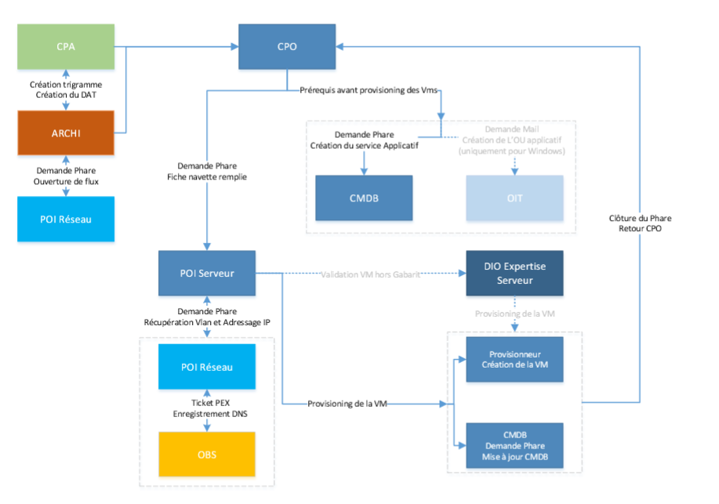
Workflow de provisioning de VM actuel
Workflow de provisioning VM actuel (en cours d’élaboration)

Slide 15
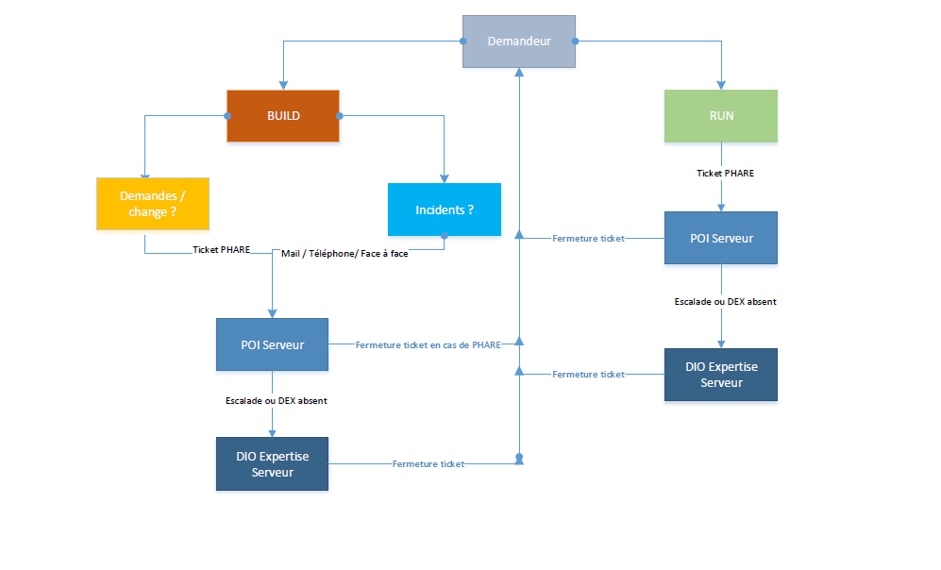
Workflow de gestion de la demande unitaire
Workflow de demandes POI / AES
(en cours d’élaboration)

Slide 16
Evolution du socle linux
Contexte – Problématique
Enjeux du projet
Workflow
Catalogue de services
Use Cases
Planning prévisionnel
Portail de services (CMP)
1
2
3
4
5
6
7
Obsolescence S4 – Préconisations DIO

Slide 17
Portail de services
Afin d’exposer l’ensemble de ces services et qu’ils puissent s’interfacer avec l’écosystème GRDF, il est important de pouvoir proposer :
Une interface self-service proposant le delivery des services présents au catalogue
Des fonctionnalités de reporting et d’analyse afin de suivre la consommation
Un déploiement de workloads
De gérer / visualiser / prédire les dépenses liées au coût de l’infra et des demandes y attenant
Des règles pour contrôler l’utilisation des ressources
Des fonctionnalités de sécurité comme la gestion des accès

Slide 18


Portail de services
Les CMP (Cloud Management Platform) sont de plus en plus utilisés sur le marché IT.
Les éditeurs CMP sont de plus en plus nombreux mais ne proposent pas les mêmes fonctionnalités.
Nous allons étudier de plus près 3 CMP :
My Portal de Service Now
CloudForms de Redhat ou l’upstream ManageIQ
Vrealize Automation de Vmware

Slide 19



















Schéma fonctionnel du CMP
Approval Workflow
Chargeback and quotas
Role-based Delegation
Orchestrateur CMP
Appel API / SSH
Configuration Management System
Centralisation des jobs
RBAC
Visibilité de l’activité
Plugins
Modules
Modules utilisateurs
API
Middleware / Services / BDD
SSH / WinRM / API / agent
Network
Infrastructure
Provisioning / Décommissionnement

Slide 20
Portail de services
Service Now
Service Portal
S’intégre plus facilement à notre SI dû fait que l’on dispose déjà du produit
L’orchestrateur ne s’intègre qu’avec Terraform (VRO et Ansible, pas avant 2021)
Produit utilisé davantage pour du Cloud public
Nécessité d’upgrader notre niveau de licence (integration hub starter vers standard) pour appeler des jobs templates ansible)
Langage Javascript
Pricing OPEX : 100 KE / an pour acquérir le module integration hub ansible spoke.
Tout passerait donc par ansible (provisioning / retirement / gestion ressources, etc…)
My Portal de Service Now

Slide 21
Portail de services
Cloudforms / ManageIQ
Bonne connaissance du produit dans l’équipe ingénierie
Installation et prise main simple du produit (Appliance)
Le produit a été intégré dans un pack cloud IBM. Plus possible de l’acheter unitairement sauf à prendre l’opensource ManageIQ
Langage Ruby
Intégration native avec GIT / Ansible / Vcenter
Pricing OPEX :
=> Cloud Pack IBM : 9000 € / an pour 25 nodes.
=> Gratuit si ManageIQ. Une soixantaine de contributeurs mais visibilité réduite sur le produit à long terme
Pricing CAPEX :
=> Accompagnement en best effort de Redhat sans engagement de résultat : En attente de prix
Clients : Total / BNP / DASSAULT / JC DECAUX / AIRBUS
De 800 à 4000 VM
My Portal de Service Now

Slide 22

Portail de services
VRA
Installation simple (Appliance)
Délai de prise main assez longue
Nécessite une personne à temps plein pour prise en main
Plusieurs langages Javascript / Python / PowerShell
Intégration native avec Ansible / Vcenter
Pricing CAPEX :
Accompagnement services : 160 KE
Pricing OPEX : Produit + Maintenance : En attente
Clients : BNP / RATP / DELL / Société Générale /….
De 1000 à 5000 VM
My Portal de Service Now

Slide 23
Portail de services
Que doit contenir une VM provisionnée nativement ?
OS template Redhat ou Windows standard éditeurs
Règles d’ingénierie (NTP / AD / DNS / Configuration patch management…)
Durcissement de l’OS
Agent de supervision
Agent sauvegarde si nécessaire
Agent antivirus pour windows
My Portal de Service Now

Slide 24

Portail de services
Exemple d’informations demandées pour une VM Windows avec services d’infrastructure
Champs | Type de champ | Référentiel | Commentaires
Hostname | Automatique |  | Calculer à partir : OS, trigramme, environnement, tenant réseau
Trigramme applicatif | Liste déroulante | CMDB ? | Trigramme applicatif en 3 lettres
Gabarit | Liste déroulante |  | Gabarit type S,M,L,XL Implique un range CPU & RAM
Range CPU
Range RAM
Environnement | Liste déroulante | CMDB ? | Environnements applicatifs PR,PP,R1,I1,D1 ….
Taille des disques
Appli | Numérique
Sawp | Automatique
Vlan Front | Liste déroulante | IPAM | Attribution automatique de l’IP
Créneau de maintenance Appli | Liste déroulante Jour / Heure début / heure fin |  | Lié à l’environnement PR ou PP
Créneau de maintenance Infra | Liste déroulante Jour / Heure début / heure fin |  | Lié à l’environnement PR ou PP
OS Vierge Windows

Slide 25
Portail de services
OS Vierge Windows
Hostname H2W1BSE8001R
Trigramme XXX
Environnement PR
Gabarit M
CPU 2
RAM (GO) 2
Min max en fonction des tailles de Gabarit
Disques (GO):
Sys 20
Appli 20
Tenant réseau ISZ
VlanFront FRT1754
En fonction du tenant
Créneau de maintenance Appli Premier Lundi du mois entre 8h et 17h
Créneau de maintenance Infra Premier Lundi du mois entre 8h et 17h
Disponible avec les environnements PP et PR

Slide 26

Portail de services
Exemple d’informations demandées pour une VM Linux vierge
Champs | Type de champ | Référentiel | Commentaires
Hostname | Automatique |  | Calculer à partir : OS, trigramme, environnement, tenant réseau
Trigramme applicatif | Liste déroulante | CMDB ? | Trigramme applicatif en 3 lettres
Gabarit | Liste déroulante |  | Gabarit type S,M,L,XL Implique un range CPU & RAM
Range CPU
Range RAM
Environnement | Liste déroulante | CMDB ? | Environnements applicatifs PR,PP,R1,I1,D1 ….
Taille des disques
Data | Numérique
Swap | Champ Automatique
Vlan Front | Liste déroulante | IPAM | Attribution automatique de l’IP
Créneau de maintenance Appli | Liste déroulante Jour / Heure début / heure fin |  | Lié à l’environnement PR ou PP
Créneau de maintenance Infra | Liste déroulante Jour / Heure début / heure fin |  | Lié à l’environnement PR ou PP
OS Vierge Linux

Slide 27
Portail de services
OS Vierge Linux
Hostname H2L1BSE8001R
Trigramme XXX
Environnement PR
Gabarit M
CPU 2
RAM (GO) 2
Min max en fonction des tailles de Gabarit
Disques (GO):
Data 20
Tenant réseau ISZ
VlanFront FRT1754
En fonction du tenant
Créneau de maintenance Appli Premier Lundi du mois entre 8h et 17h
Créneau de maintenance Infra Premier Lundi du mois entre 8h et 17h
Disponible avec les environnements PP et PR

Slide 28
Evolution du socle linux
Contexte – Problématique
Enjeux du projet
Workflow
Catalogue de services
Use cases
Planning prévisionnel
Portail de services (CMP)
1
2
3
4
5
6
7
Obsolescence S4 – Préconisations DIO

Slide 29
Use cases
Provisioning VM
Périmètre
Provisioning VM typées middleware
Provisioning VM Redhat ou Windows avec services d’infrastructure
Intégration IPAM (infoblox)
Intégration CMDB
Intégration sauvegarde
Provisioning VM typées SGBD
Gestion des FS
Gestion des ressources VM
Environnement
Tout environnement
Gestion des droits d’attribution
Public concerné
Gestion des
snapshots
Court terme : Uniquement Exploitation système & Ingénierie système
Moyen terme : CPO
Long terme : Dev / Conduites / Sécurité / Architectures
Gestion des NFS
Gestion des DNS
Gestion sur les F5
Délai du delivery attendu
4H
Retirement

Slide 30
Use cases
Provisioning VM
Périmètre
Provisioning VM typées middleware
Provisioning VM Redhat ou Windows typées avec middleware
Intégration IPAM (infoblox)
Intégration CMDB
Intégration sauvegarde
Installation du middleware en post install
Provisioning VM typées SGBD
Gestion des FS
Gestion des ressources VM
Environnement
Tout environnement
Gestion des droits d’attribution
Public concerné
Gestion des
snapshots
Court terme : Uniquement Exploitation système & Ingénierie système
Moyen terme : CPO
Long terme : Dev / Conduites / Sécurité / Architectures
Gestion des NFS
Gestion des DNS
Gestion sur les F5
Délai du delivery attendu
4H
Retirement

Slide 31
Use cases
Provisioning VM
Périmètre
Provisioning VM typées middleware
Provisioning VM Redhat ou Windows typées avec SGBD :
Intégration IPAM (infoblox)
Intégration CMDB
Intégration sauvegarde
Installation du SGBD (Postgres / SQL Server) en post install
Provisioning VM
typées SGBD
Gestion des FS
Gestion des ressources VM
Environnement
Tout environnement
Gestion des droits d’attribution
Public concerné
Gestion des
snapshots
Court terme : Uniquement Exploitation système & Ingénierie système
Moyen terme : CPO
Long terme : Dev / Conduites / Sécurité / Architectures
Gestion des NFS
Gestion des DNS
Délai du delivery attendu
Gestion sur les F5
4H
Retirement

Slide 32
Use cases
Provisioning VM
Périmètre
Provisioning VM typées middleware
RHEL
Création de FS avec aggrandissement du VMDK si necessaire
Modification de FS avec aggrandissement du VMDK si necessaire
Suppression de FS
Provisioning VM
typées SGBD
Gestion des FS
Gestion des ressources VM
Environnement
Tout environnement
Gestion des droits d’attribution
Public concerné
Gestion des
snapshots
Court terme : Uniquement Exploitation système & Ingénierie système
Gestion des NFS
Délai du delivery attendu
4H
Gestion des DNS
Gestion sur les F5
Retirement

Slide 33
Use cases
Provisioning VM
Périmètre
Provisioning VM typées middleware
VMWARE
Aggrandissement CPU
Aggrandissement Mémoire
Provisioning VM
typées SGBD
Gestion des FS
Environnement
Gestion des ressources VM
Tout environnement
Gestion des droits d’attribution
Public concerné
Court terme : Uniquement Exploitation système & Ingénierie système
Gestion des
snapshots
Délai du delivery attendu
Gestion des NFS
4H
Gestion des DNS
Gestion sur les F5
Retirement

Slide 34
Use cases
Provisioning VM
Périmètre
Provisioning VM typées middleware
RHEL et Windows
Création de règles sudo pour réaliser une élévation de privilèges
Passage en compte d’administrateur
Provisioning VM
typées SGBD
Gestion des FS
Environnement
Gestion des ressources VM
Tout environnement
Gestion des droits d’attribution
Public concerné
Court terme : Uniquement Exploitation système & Ingénierie système
Gestion des
snapshots
Délai du delivery attendu
Gestion des NFS
4H
Gestion des DNS
Gestion sur les F5
Retirement

Slide 35
Use cases
Provisioning VM
Périmètre
Provisioning VM typées middleware
VMWARE
Création de snapshosts
Suppression de snapshots
Provisioning VM
typées SGBD
Gestion des FS
Environnement
Gestion des ressources VM
Tout environnement
Gestion des droits d’attribution
Public concerné
Court terme : Uniquement Exploitation système & Ingénierie système
Gestion des
snapshots
Délai du delivery attendu
Gestion des NFS
4H
Gestion des DNS
Gestion sur les F5
Retirement

Slide 36
Use cases
Provisioning VM
Périmètre
Provisioning VM typées middleware
RHEL et Windows
Création de montage de NFS
Suppression de montage NFS
Provisioning VM
typées SGBD
Gestion des FS
Environnement
Gestion des ressources VM
Tout environnement
Gestion des droits d’attribution
Public concerné
Court terme : Uniquement Exploitation système & Ingénierie système
Gestion des
snapshots
Délai du delivery attendu
Gestion des NFS
4H
Gestion des DNS
Gestion sur les F5
Retirement

Slide 37
Use cases
Provisioning VM
Périmètre
Provisioning VM typées middleware
INFOBLOX
Création d’entrée DNS (Host / A / CNAME / PTR )
Modification d’entrée DNS (Host / A / CNAME / PTR )
Suppression d’entrée DNS (Host / A / CNAME / PTR )
Provisioning VM
typées SGBD
Gestion des FS
Environnement
Gestion des ressources VM
Tout environnement
Gestion des droits d’attribution
Public concerné
Uniquement Exploitation réseau & Exploitation système & Ingénierie système
Gestion des
snapshots
Délai du delivery attendu
Gestion des NFS
4H
Gestion des DNS
Gestion sur les F5
Retirement

Slide 38
Use cases
Provisioning VM
Périmètre
Provisioning VM typées middleware
FIREWALL
Gestion de VIP F5
Gestion des policies
Provisioning VM
typées SGBD
Gestion des FS
Environnement
Gestion des ressources VM
Tout environnement
Gestion des droits d’attribution
Public concerné
Uniquement Exploitation réseau & Exploitation système & Ingénierie système
Gestion des
snapshots
Délai du delivery attendu
Gestion des NFS
4H
Gestion des DNS
Gestion sur les F5
Retirement

Slide 39
Use cases
Provisioning VM
Périmètre
Provisioning VM typées middleware
Décommissionnement de VM
Mise à jour IPAM (infoblox)
Mise à jour CMDB
Provisioning VM
typées SGBD
Gestion des FS
Environnement
Gestion des ressources VM
Tout environnement
Gestion des droits d’attribution
Public concerné
Court terme : Uniquement Exploitation système & Ingénierie système
Moyen terme : CPO
Long terme : Dev / Conduites / Sécurité / Architectures
Gestion des
snapshots
Gestion des NFS
Gestion des DNS
Délai du delivery attendu
4H
Gestion sur les F5
Retirement

Slide 40
Evolution du socle linux
Contexte – Problématique
Enjeux du projet
Workflow
Catalogue de services
Use Cases
Planning prévisionnel
Portail de services (CMP)
1
2
3
4
5
6
7
Obsolescence S4 – Préconisations DIO

Slide 41
Plan de charges j/h
Actions | AES | POI | Expertise BDD | Cybersécurité | CPO | Conduites | Réseaux | Sponsors | Total J / h
Rencontre éditeurs & Présentation produits | 15 | 0 | 0 | 0 | 0 | 0 | 0 | 0,5 | 15,5
Choix de l’éditeur | 2 | 2 | 0 | 0 | 2 | 0 | 0 | 2 | 8
Définition des uses cases et des process fonctionnels | 20 | 20 | 5 | 5 | 15 | 5 | 5 | 0 | 75
Début prestations éditeurs et validation de chaque use case défini | 75 | 25 | 5 | 0 | 25 | 5 | 5 | 0 | 140
Total J / h | 112 | 47 | 10 | 5 | 42 | 10 | 10 | 2,5 | 238,5

Slide 42
Planning prévisionnel (à mettre à jour)
 |  |  |  |  |  | 2020 |  |  |  | 2021
 |  |  |  |  |  | Sept | Oct | Nov | Déc | Janv | Févr | Mars | Avr | Mai | Juin | Juil | Août | Sept | Oct | Nov | Déc
Tâche | Date Début | Date Fin | Durée | Chiffrage J/H | Status
Rencontre éditeurs et Présentation produits | 10/09/2020 | 16/10/2020 | 37 | 9300 | Démarré
Choix de l'éditeur | 19/10/2020 | 31/10/2020 | 13 | 4800 | Non démarré
Définition des use cases : | 01/12/2020 | 31/01/2021 | 62 | 45000 | Non démarré
Atelier avec les acteurs (ING / EXPL / Sécu / Conduites / BDD)
Début prestations éditeurs : | 01/02/2021 | 31/05/2021 | 120 | 244000 | Non démarré
Mise en place de la plateforme de DEV
Mise en place de la plateforme de PROD
Workshop sur les uses cases souhaités
Création du catalogue de service
Accompagnement des équipes (EXPL / ING)
Le chiffrage intègre la participation des équipes (moyenne de 600 j/h + Prestations éditeurs)

